Slide 1
Bag of Tricks for Image Classification with Convolutional Neural Networks
Tong He Zhi Zhang Hang Zhang
Zhongyue Zhang Junyuan Xie Mu Li
Amazon Web Services
{htong,zhiz,hzaws,zhongyue,junyuanx,mli}@amazon.com
Code: https://github.com/dmlc/gluon-cv
报告人：张钊诚
Notes:
CVPR 2019
复现结果：https://github.com/dmlc/gluon-cv

Slide 2
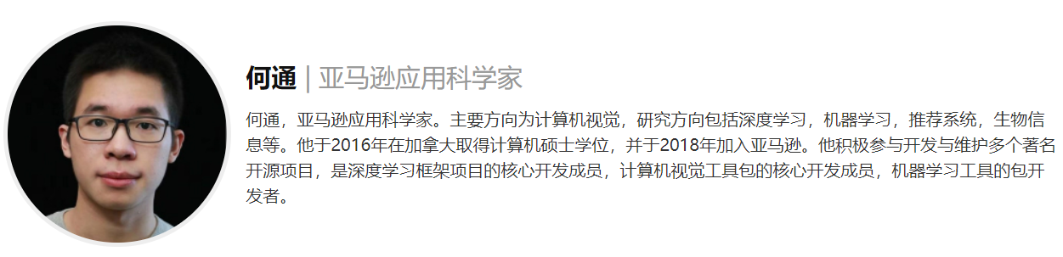
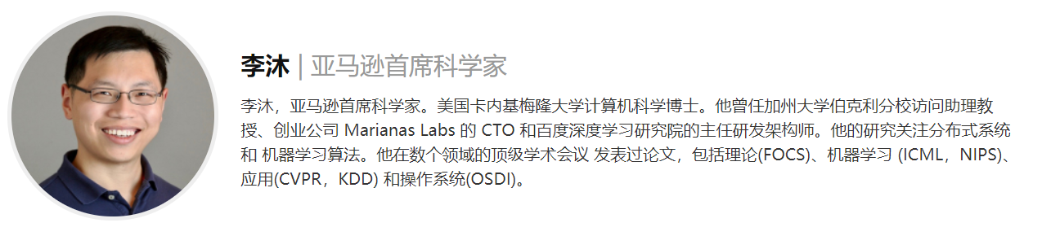
Author
Notes:
何通. Developing XGBoost with tianqi Chen. <机器学习科研的十年>
李沐 百度少帅 “少帅计划”
MXNet深度学习框架。在陈天奇写 xgboost 的分布式启动脚本时，他们发现很多基础部件例如启动脚本，文件读取应该是可以多个项目共同使用，而不是每个项目都造一个轮子，于是李沐与陈天奇在 Github 上创建了一个叫 DMLC 的组织，用来加强合作和沟通。也就是这个组织，此后创建了全世界最受欢迎的深度学习框架之一——MXNet。
《动手学深度学习》

Slide 3
Outline
1. Motivation
2. Tricks useful for efficient training
3. Model architecture tweaks and propose a new one
4. Training procedure refinements
5. Experiments
Notes:
加快模型训练，提高训练效率。
模型网络结构优化，提出新结构。
训练过程调优。

Slide 4
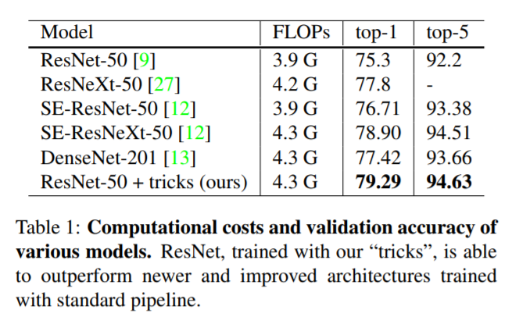
Motivation
Notes:
近年来CNN发展迅速，最近这些训练神经网络的tricks，比如数据增强，训练过程中的优化策略等，这些tricks大部分都只是在以前的论文轻描淡写地一笔带过，有些只能在源代码里找到，但这一部分可能很重要。令人惊讶的是对这些tricks作对照实验结果还能优于一些后来提出的网络。
论文中实验了在各种不同的CNN模型上结合各个tricks,能对模型效果有很大提升.
e.g. 将ResNet-50的top-1 validation acc从75.3提升到了79.29。
这篇文章可以看作是一群经验丰富的工程师介绍炼丹技巧，帮助广大读者炼出更好的丹药，个人感觉非常实用。

Slide 5
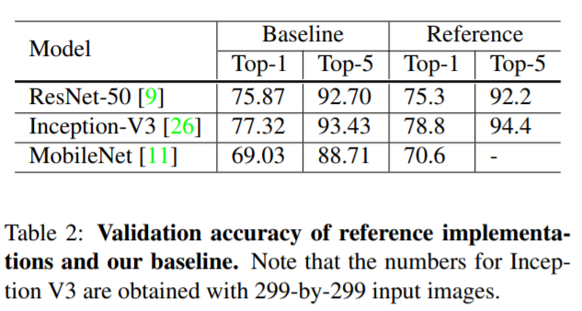
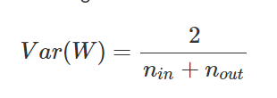
Baseline
Notes:
作者采用baseline方式复现的3个常用分类网络的结果
follow a widely used implementation of ResNet as baseline.
训练阶段：
ResNet 图像转换为32位浮点数格式，值域[0,255]随机裁剪区域，
比例随机选取范围[3/4, 4/3]. 区域大小随机采取范围[8%,100%]
resize裁剪的区域至224×224→以0.5的概率随机水平翻转
色调、饱和度和明亮度随机调整比例范围[0.6,1.4]
增加符合正太分布N（0,0.1）的PCA噪声
RGB通道减去[123.68,116.779,103.939], 除以[58.393,57.12,57.375].
初始化：采用Xavier algorithm. 偏置初始值全部设置为0. 这种初始化方式可以让该层的输出方差=输入的方差
优化方式：Nesterov Accelerated Gradient (NAG) desend
测试阶段：
将每张样本的短边resize成256大小，并保持长宽比。下一步以中间为中点，crop出一个224*224的区域，并使用相同的方法对RGB通道进行正则化。在验证阶段我们不进行任何随机数据扩展。
120 epoch, 8张Nvidia V100 GPU, batch size 256.
Learning rate is initialized to 0.1 and divided by 10 at the 30th, 60th, and 90th epochs.

Slide 6
Baseline
Notes:
简要介绍模型：
Inception V4 基本上是当前在 ImageNet 图像分类任务 Top-1 正确率最高的模型。
Inception模块：在同一层级上运行具备多个尺寸的滤波器，让网络变得更宽，并在后面将特征拼接。
MobieNet专注于移动端或者嵌入式设备中的轻量级CNN网络,减少计算量。用AutoML调参。

Slide 7
Tricks useful for efficient training
Much bigger batch size
Training with 16 float
Too big : Generalization Gap. Subject to memory.
Too small: Subject to time.
On Large-Batch Training for Deep Learning: Generalization Gap and Sharp Minima ICLR 2017
V100
14TFLOPS in FP32. 100TFLOPS in FP16.
Notes:
更大的batch size和低精度。
选用更大的batch size能够在整体上加快模型的训练，但是一般而言如果只增大batch size，效果不会太理想.
在epoch一定的情况下，大的batch可能会降低模型的训练精度。使用大的batchsize训练网络会导致网络的泛化性能下降（文中称之为Generalization Gap）。文中给出了Generalization Gap现象的解释：大的batchsize训练使得目标函数倾向于收敛到sharp minima（类似于local minima），sharp minima导致了网络的泛化性能下降.同时大的Batch size也会导致内存占用过大。
小的batch，比如每个batch一个样本，随机性更大，可以让模型跳出sharp minima. 但收敛速度慢。
当前主流的计算框架，参数的运算都是32位浮点数的，而一些新的计算设备，如Nvidia V100 提供了在16位浮点数情况下更高的计算效率。速度提高2.3倍。
但由此也会带来对训练效果的负面影响，Micikevicius 等人提出可以通过同时保留16位参数和32位参数，在计算梯度时采用16位数据，而在更新参数时采用32位参数的形式避免该问题。

Slide 8
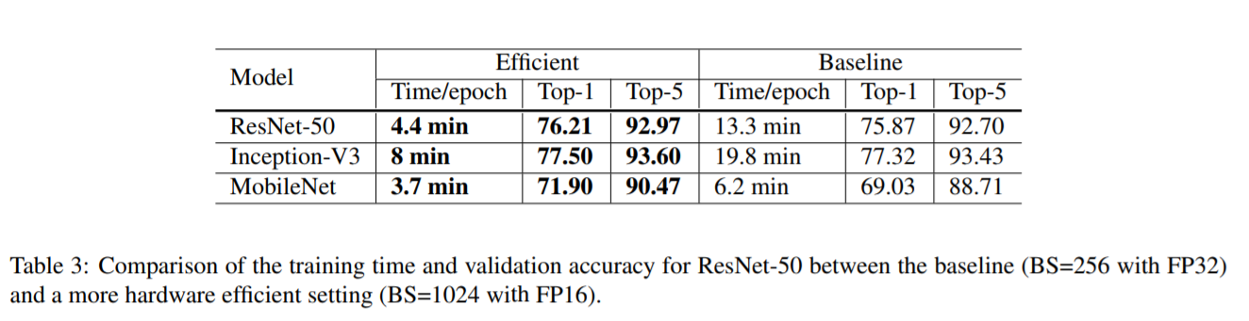
FP16 vs FP32

Slide 9
Solution for big-batch-size problem
Linear scalling learning rate
Learning rate warm up
Zero γ in last BN layer of every residual block
No bias decay
Lr*= (Batch_size*/Batch_size) x Lr
Lr : 0 --(n epochs)--> learning rate being set
Notes:
1.线性增加学习率的初始值
因为大的batch会降低随机梯度下降的方差，但同时能降低噪声影响。
2.Warm up
初期参数随机初始化，学习率过大容易导致参数变化不稳定。
3.ResNet的残差块，最后的正则化层。
γ、β参数是用来对标准化后的输入做线性变换的，也就是γx^+β。一般为1， 作者提出初始化为0
4. 不对bias进行decay.
weight decay主要的作用就是通过对网络层的参数（包括weight和bias）做约束（L2正则化会使得网络层的参数更加平滑）达到减少模型过拟合的效果。

Slide 10
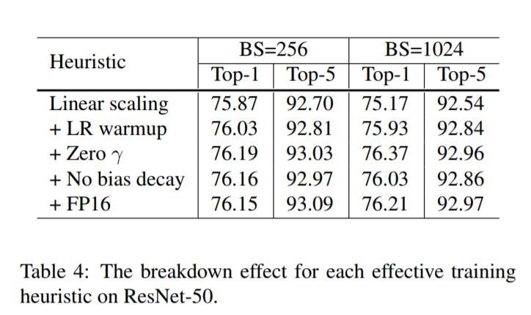
Solution for big-batch-size problem

Slide 11
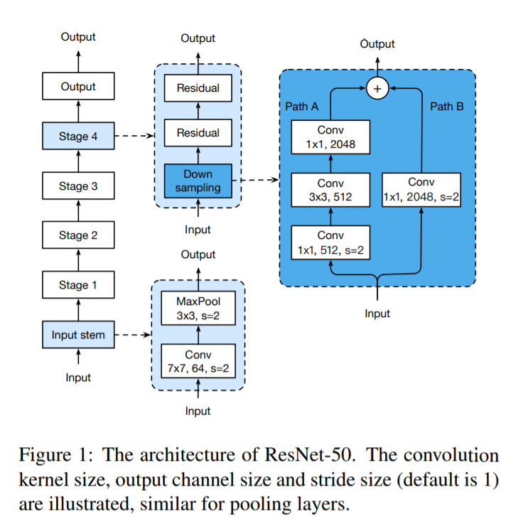
Model Tweaks
Notes:
以ResNet为例探究微调网络结构对模型的影响。

Slide 12
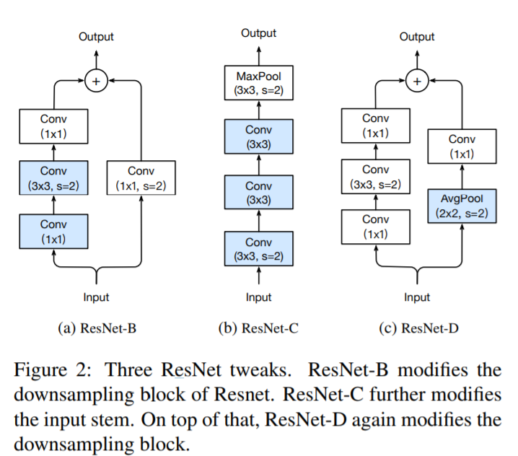
Model Tweaks
Notes:
B:最初来自于Torch中的ResNet实现
原作1*1,stride=2的卷积，PathA忽略了3/4的输入特征。
C:由Inception-v2提出
主要考虑减少计算量
将input stem部分的7*7卷积层用3个3*3卷积层替换
因为大尺寸的卷积核的计算量总是比小尺寸的卷积核多。
卷积的计算成本是内核宽度或高度的二次方。7x7卷积比3x3卷积代价高5.4倍（49/9）。所做的修改是把7x7卷积用3个3x3卷积代替。前两个输出通道为32，第三个输出通道为64。
D:本文提出。
步长为2的1*1卷积核改为平均池化，有选择的筛选信息进行下采样。只影响一点计算代价。

Slide 13
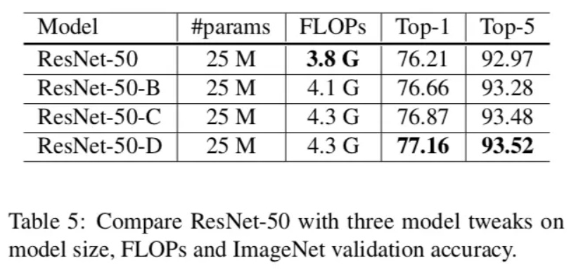
Tweaks Result
Notes:
FLOPS：floating-point operations per second。
相比于ResNet, D的训练速度降低3%

Slide 14
Training refinements
Cosine Learning Rate Decay
Label Smoothing
Knowledge Distillation
Mixup Training
Notes:
学习率

Slide 15
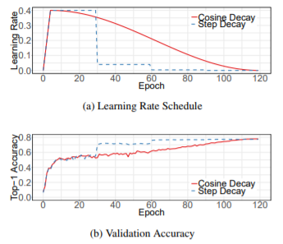
Cosine Learning Rate Decay

Slide 16
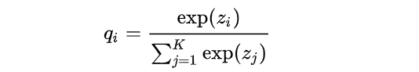
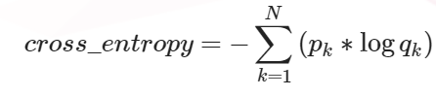
CrossEntropyLoss
Over fitting
Notes:
q为模型输出的概率分布logits. P为真实label
训练期间，通过最小化该损失来更新模型参数从而让target index的概率分布充分大，同时让其他index的值充分小。
但这样会让模型过于自信，容易导致过拟合。

Slide 17

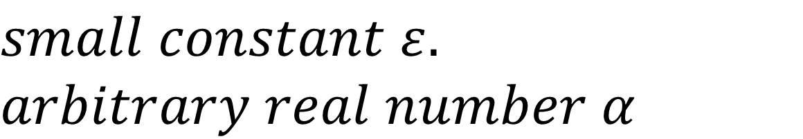
Label Smooth
— Inception-v2
$$small constant ε.$$
$$arbitrary real number α$$

Slide 18
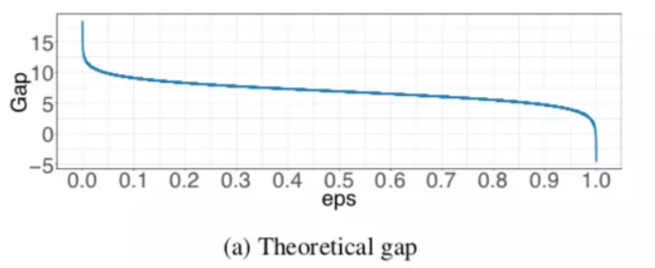
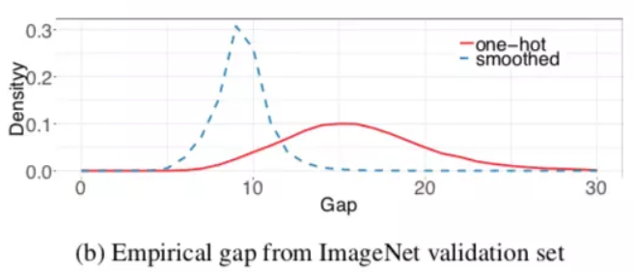
Result of Label Smooth
Notes:
label smoothing相当于减少真实标签的类别概率在计算损失值时的权重，同时增加其他类别的预测概率在最终损失函数中的权重。
这样真实类别概率和其他类别的概率均值之间的gap（倍数）就会相对减小。有助于模型的泛化能力提升。
图2.验证集上，最大预测值与其他平均值的gap。能看出Gap普遍降低，且极值变少。

Slide 19

Knowledge Distillation
Distilling the Knowledge in a Neural Network. Hinton 2015
ResNet-152
ResNet-50
Teacher Model
Student Model
Notes:
用老师模型帮助当前的模型（学生模型）。老师模型通常是有很高准确率的预训练模型，对待训练的student网络添加监督信息
通过模仿，学生模型能提升自己的准确率同时保持其模型复杂度。
代码上通过在ResNet网络后添加一个蒸馏损失函数实现。
第一项为分类交叉损失，第二项是待训练的Student网络与Teacher网络输出的交叉损失熵。。

Slide 20
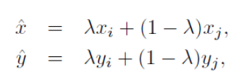
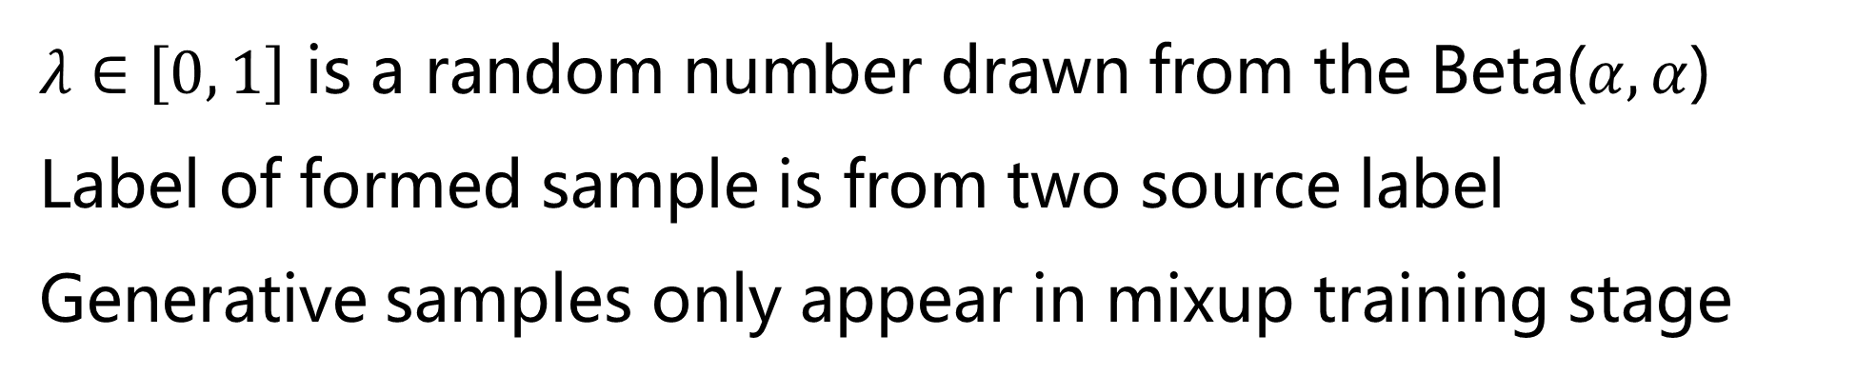
Mixup Training
Randomly pick two samples ($x_{i}$, $y_{i}$) and ($x_{j}$, $y_{j}$)
$λ∈\left[0, 1\right]$ is a random number drawn from the Beta($α,α$)
Label of formed sample is from two source label
Generative samples only appear in mixup training stage
Notes:
类似于一种数据增强的方式。
以像素为单位线性加权和。
原作者在知乎的回答：https://www.zhihu.com/question/67472285

Slide 21
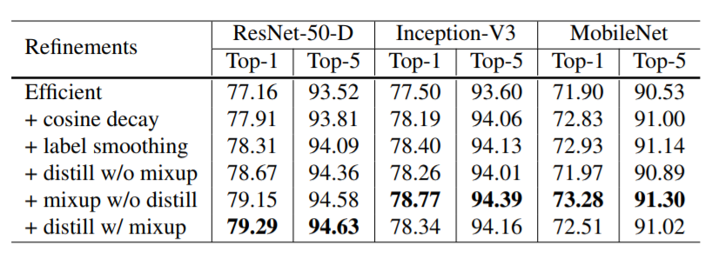
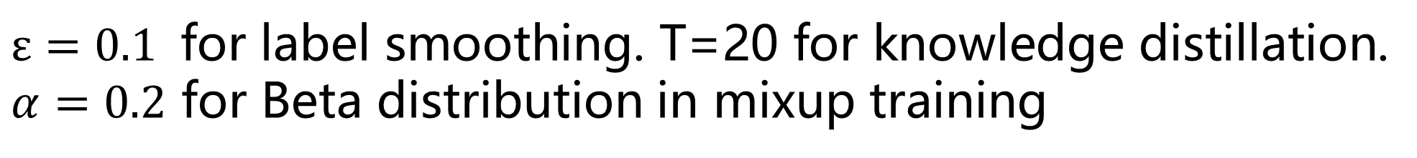
Experiment Result
$ε=0.1$ for label smoothing. T=20 for knowledge distillation.
$α=0.2$ for Beta distribution in mixup training
Notes:
w/ : with
w/o: without
将refinements一层一层堆叠起来的实验结果。
蒸馏只在ResNet上有效，解释是老师模型和学生不是一个家族的，因此对于预测有不一样的分布，所以反而给模型带来负面影响.

Slide 22
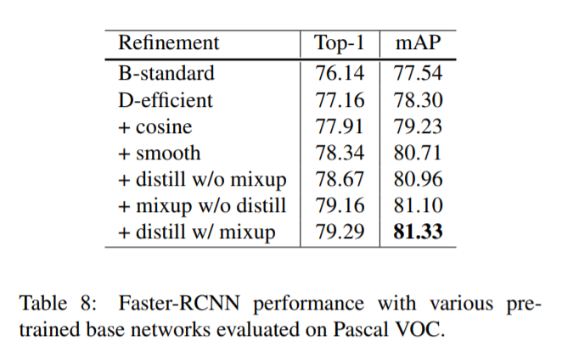
Object Detection Result
mAP: mean Average Precision
Notes:
图1， 目标检测任务，将VGG19基模型用预训练模型替换后的效果，最终mAP（mean Average Precision）上提升81.33.
mAP：首先是一个类别内，求平均精确度（Average Precision），然后对所有类别的平均精确度再求平均（mean Average Precision）。

Slide 23
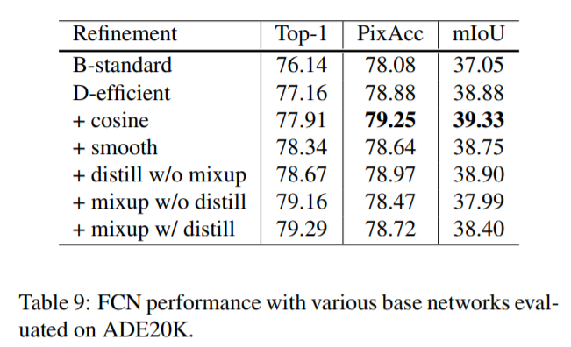
Semantic Segmentation Result

Slide 24
Conclusion
Trick helps
Find the most suitable one for your task
Try more
Pat your head

